Slide 1
AYUNTAMIENTO DE SAN PEDRO TLAQUEPAQUE GOBIERNO 2022-2024 Secretaria General del Ayuntamiento Dirección de Delegaciones Agencias Municipales
Secretaria General del Ayuntamiento
Dirección de Delegaciones y Agencias Municipales
DELEGACION SANTA MARIA TEQUEPEXPAN
Informe Marzo 2022

Slide 2
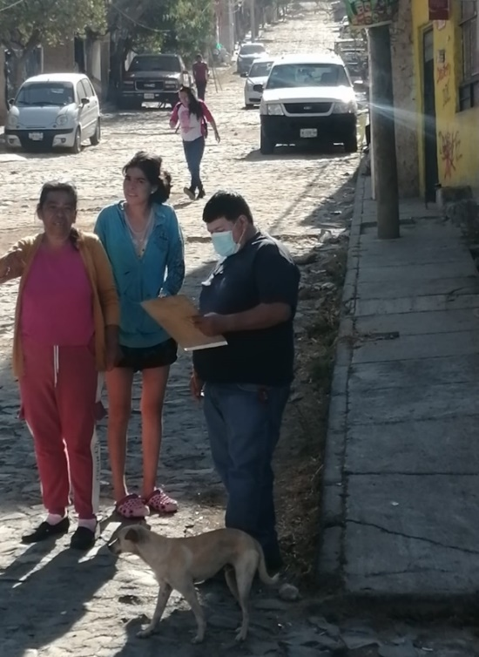
3. Visita a colonias Marzo del 2022
MIERCOLES 02
El Delegado Josué Miguel Moya Ruiz en conjunto con el personal de la Delegación Municipal de Santa María Tequepexpan, llevaron acabo levantamiento de vialidades para bacheo como son Avenida Central, Santa Rosalía, 1ro. De Noviembre, Carlos Salinas, Santa Lucia, Miguel Alemán entre otras en la Colonia Francisco I Madero.

Slide 3
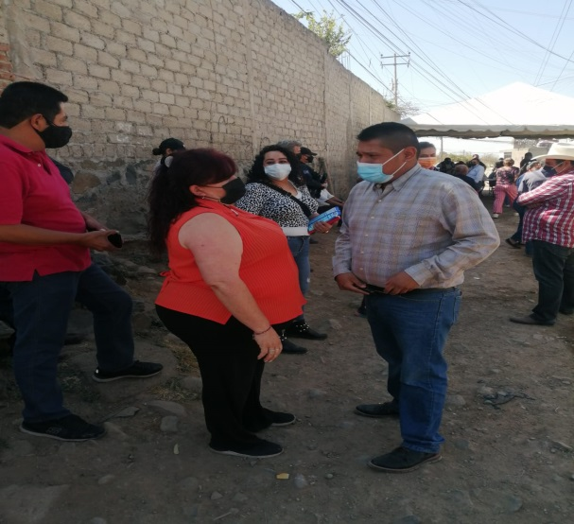
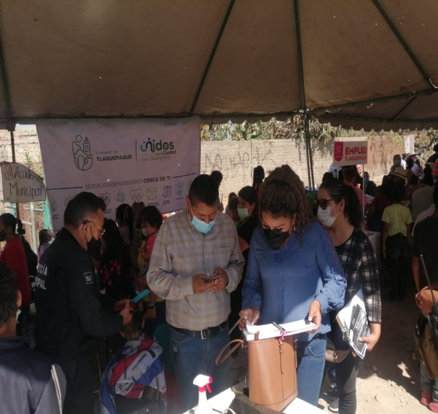
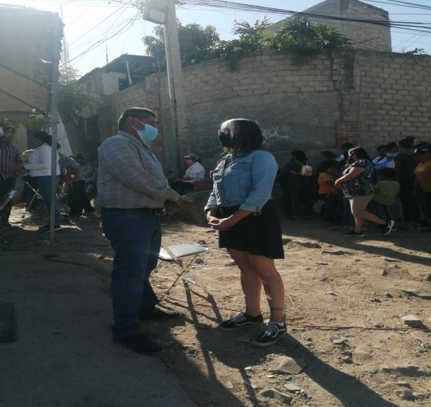
3. Visita a colonias Marzo del 2022
MIERCOLES 02
Se llevo acabo Caravana de Servicios por parte de las Dependencias del Gobierno Municipal de San Pedro Tlaquepaque como son: Alumbrado Publico, Agua Potable, Pavimentos, Parques y Jardines, Comisaria Dif entre otros, en la Colonia Francisco I Madero, con la Asistencia de La Presidenta Municipal Mirna Citlalli Amaya de Luna, así como la Directora de Delegaciones Erika Galindo Hernández.

Slide 4
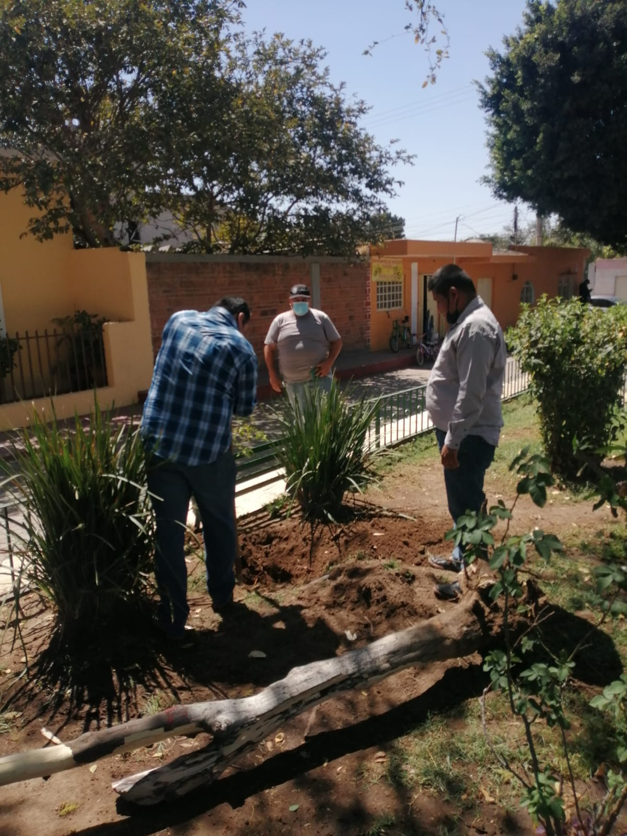
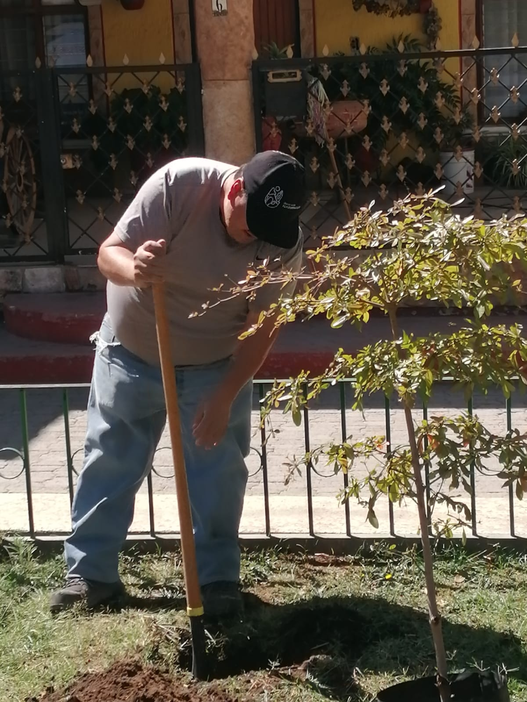
4. Brigadas de Mantenimiento y Recuperación de Espacios públicos Marzo del 2022
VIERNES 4
Dentro de las Acciones en beneficio de nuestro Medio Ambiente, El personal de la Delegación Municipal de Santa María Tequepexpan, llevo a cabo reforestación de las Jardineras ubicadas en el Jardín Principal que se encuentra en Plaza Constitución de Santa María Tequepexpan.

Slide 5
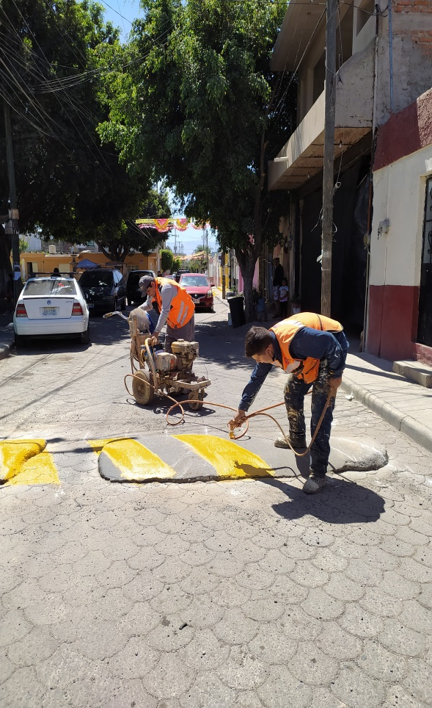
3. Visita a colonias Marzo del 2022
LUNES 07
Verificación de campo, toda vez que el Personal de la Dirección de Mejoramiento Urbano, realizo Balizamiento en calle Hidalgo de la Colonia Santa María Tequepexpan.

Slide 6
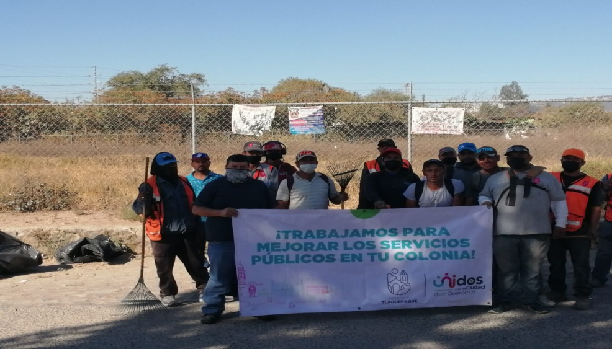
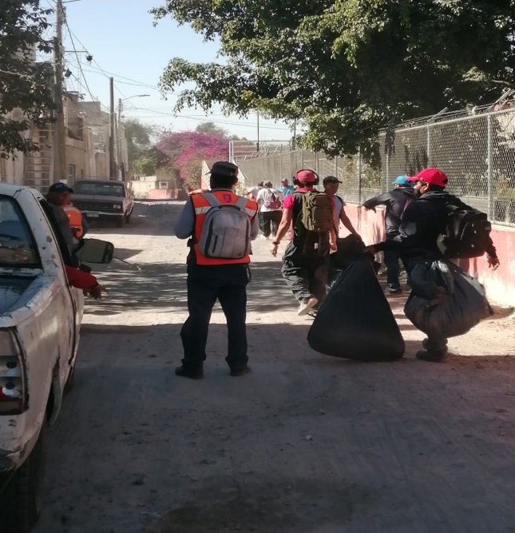
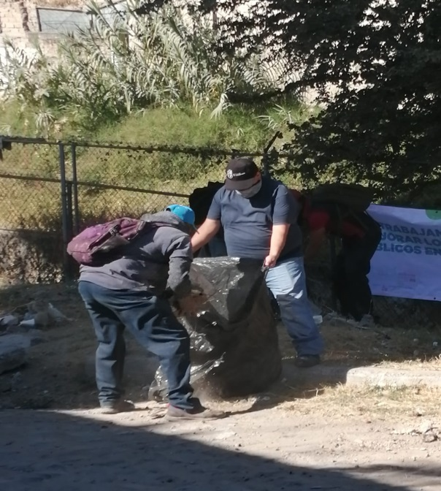
4. Brigadas de Mantenimiento y recuperación de espacios públicos Marzo del 2022
MIERCOLES 09
A través de la Dirección de Aseo Publico en conjunto con el Personal de la Delegación Municipal de Santa María Tequepexpan, realizaron operativo de limpieza en calle Arenal en su tramo de Periférico Sur hasta Calle Álvaro Obregón en Santa María Tequepexpan.

Slide 7
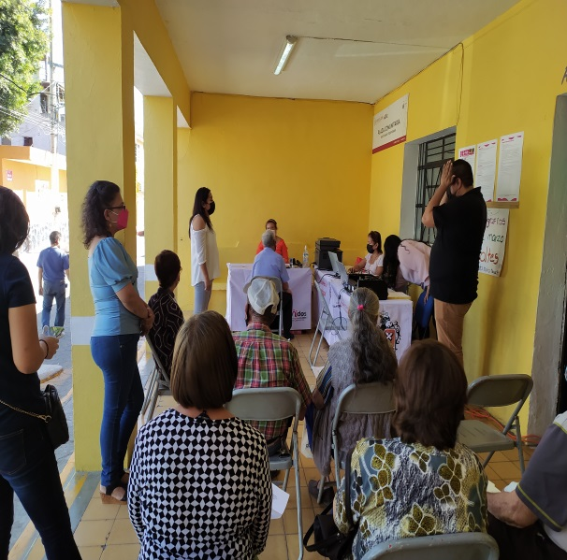
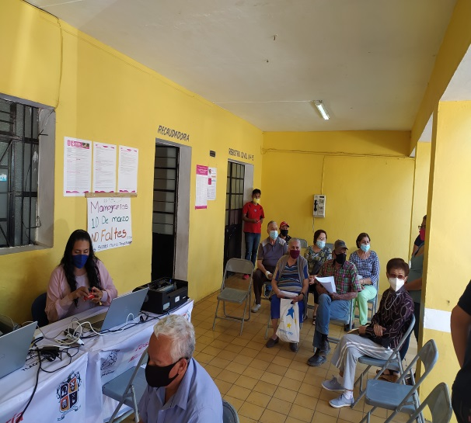
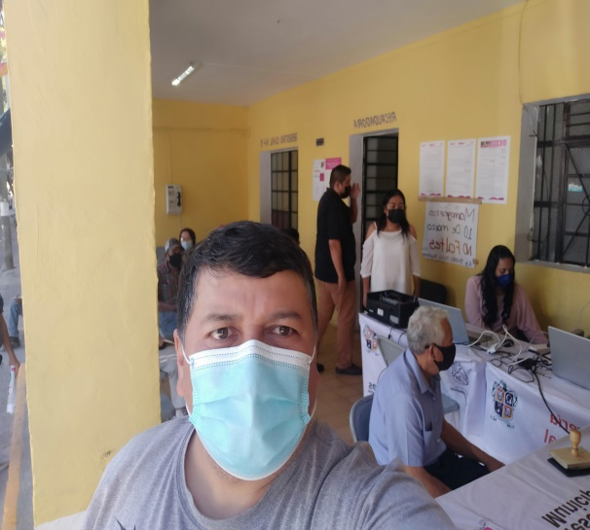
3. Visita a colonias Marzo del 2022
JUEVES 10
Las y los adultos mayores de 65 años, cuya propiedad no supere el millón de pesos del valor de la propiedad, están exentos de pago, es por ello que a través de la Tesorería Municipal, se llevo a cabo el Programa de Exención de Pago de impuesto Predial para beneficio de los Adultos Mayores, mismos de la Jurisdicción de la Delegación de Santa María Tequepexpan.

Slide 8
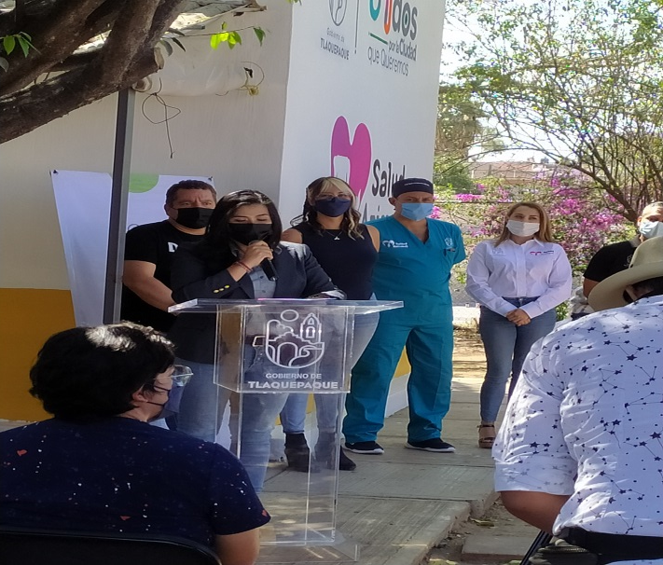
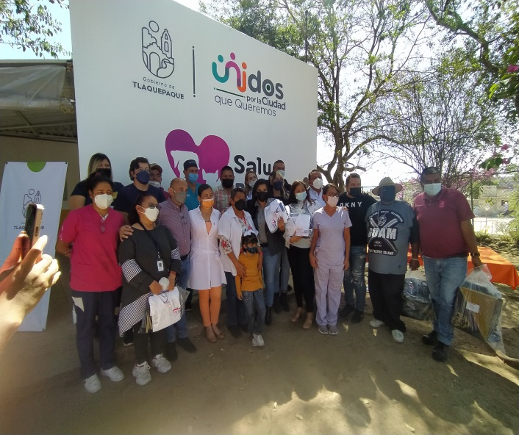
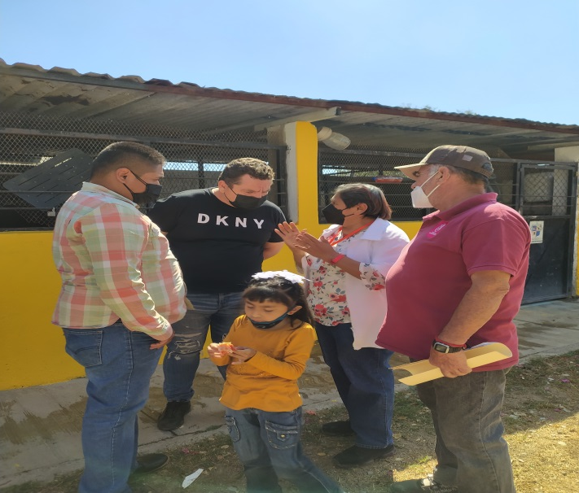
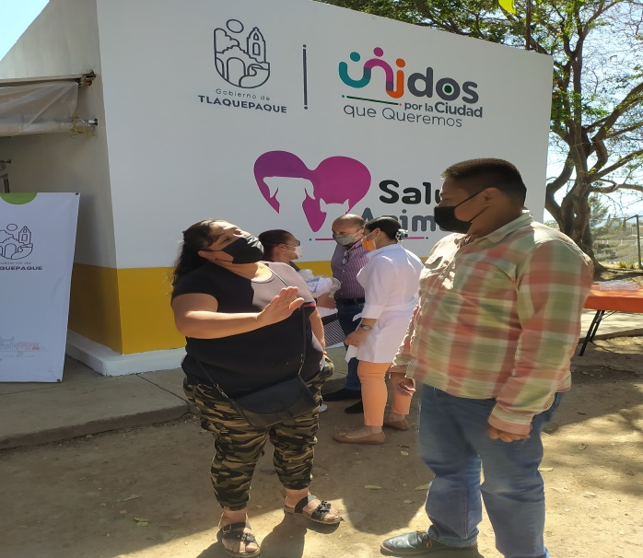
3. Visita a colonias Marzo del 2022
VIERNES 18
Por parte de la Presidente Mirna Citlalli Amaya de Luna, se llevo acabo la entrega de material y uniformes para el personal de Área de Salud Animal, mismo centro ubicado en la Colonia Nueva Santa María.

Slide 9
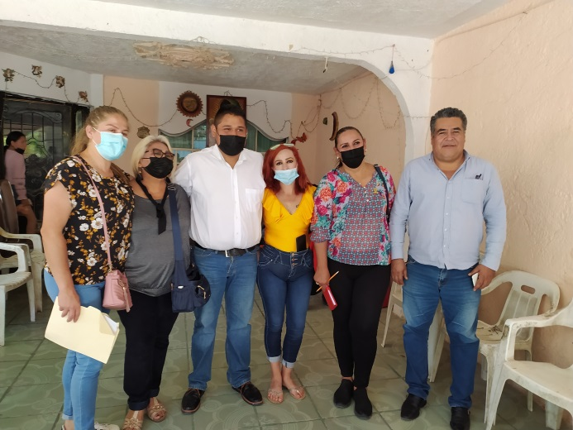
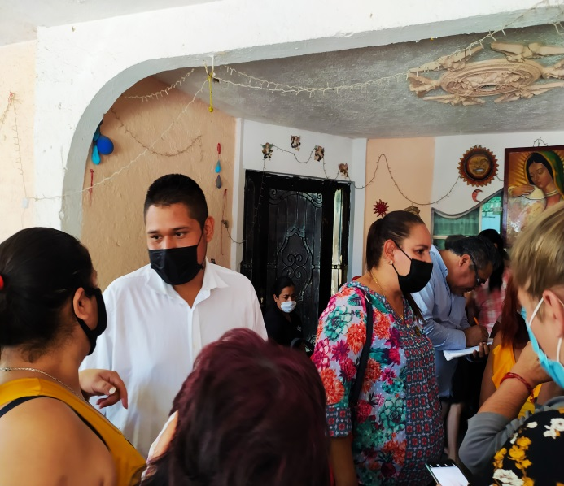
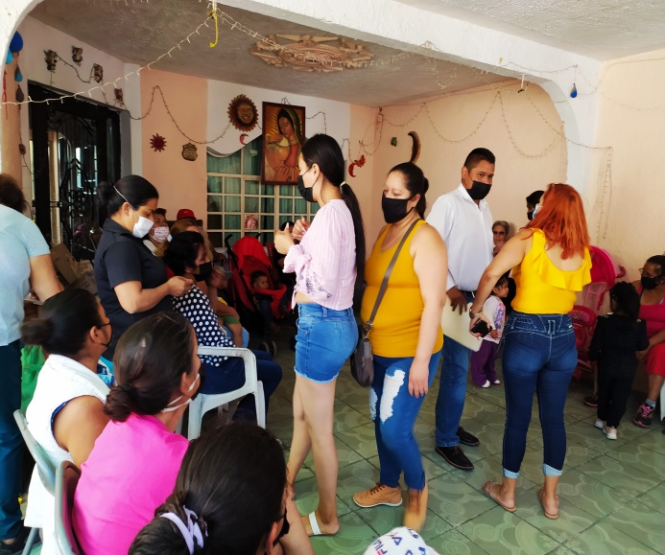
3. Visita a colonias Marzo del 2022
MARTES 22
La Regidora Anabel Ávila Martínez y El Delegado Josué Miguel Moya, llevaron acabo reunión con los vecinos de la Colonia Lomas de Santa María, para tratar asuntos relacionados al Alumbrado publico, Seguridad Publica, entre otros temas para el progreso de la Colonia en mención.

Slide 10
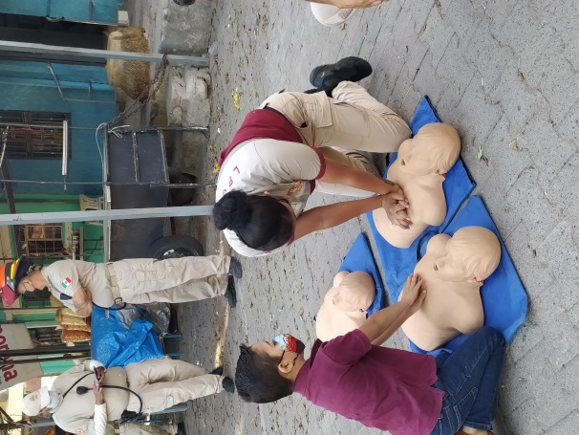
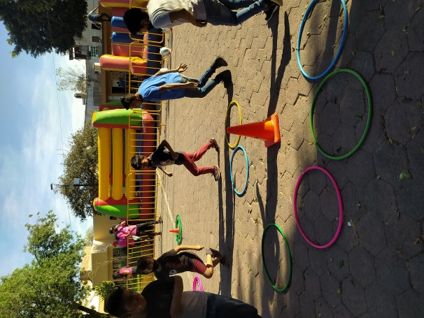
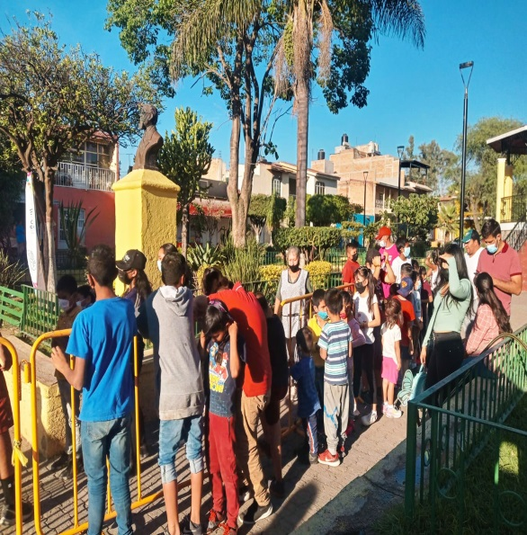
3. Visita a colonias Marzo del 2022
MARTES 22
A través de la Dirección del Consejo Municipal del Deporte, COMUDE se llevo a cabo la Caravana del Deporte en Santa María Tequepexpan, realizando diferentes actividades recreativas, Personal de Protección Civil en la enseñanza de maniobras de RCP así como también la asistencia del Lic. Antonio Covarrubias Ramos Director del Instituto de la Juventud con la proyección de un cortometraje infantil, y la Lic. Erika Alejandra Galindo Hernández Directora de Delegaciones y Agencias Municipales.

Slide 11
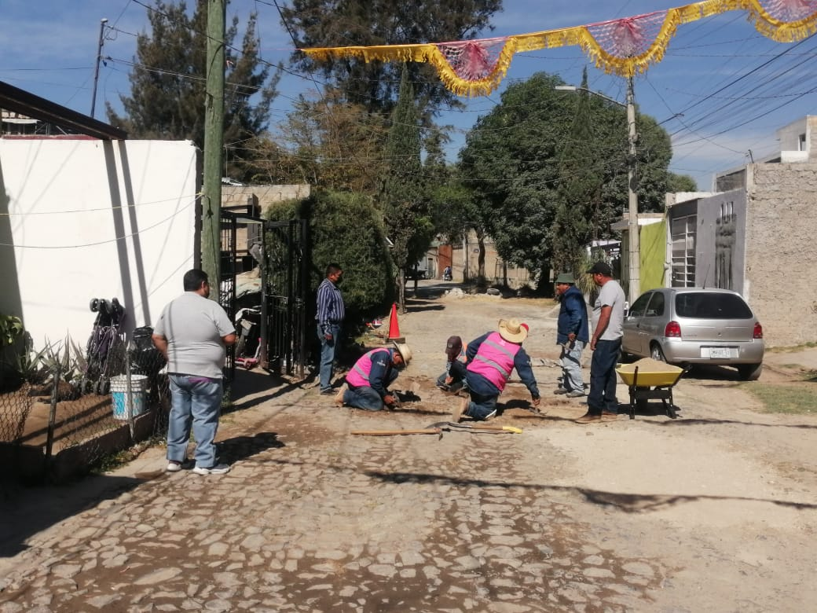
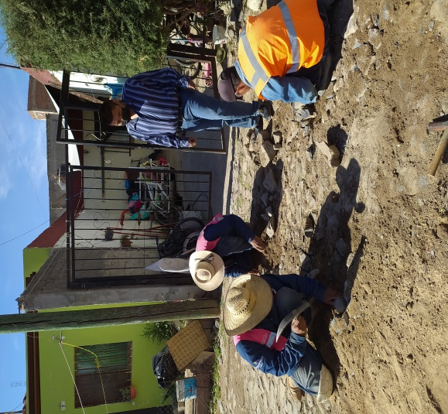
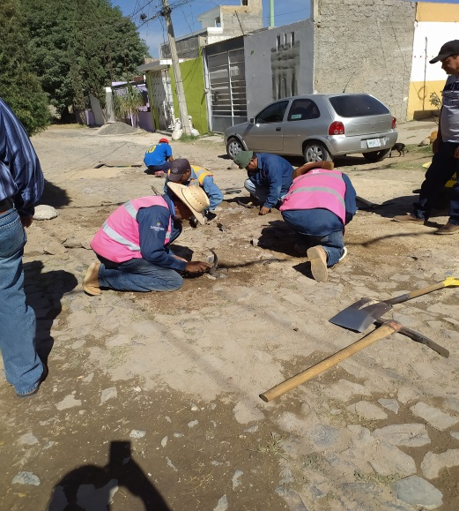
3. Visita a colonias Marzo del 2022
MIERCOLES 23
Verificación de campo, toda vez que el Personal de la Dirección de Vialidades y Pavimentos esta llevando acabo el bacheo en Empedrado de Andador las Brisas, La Luna y la Lluvia en Santa María Tequepexpan.

Slide 12
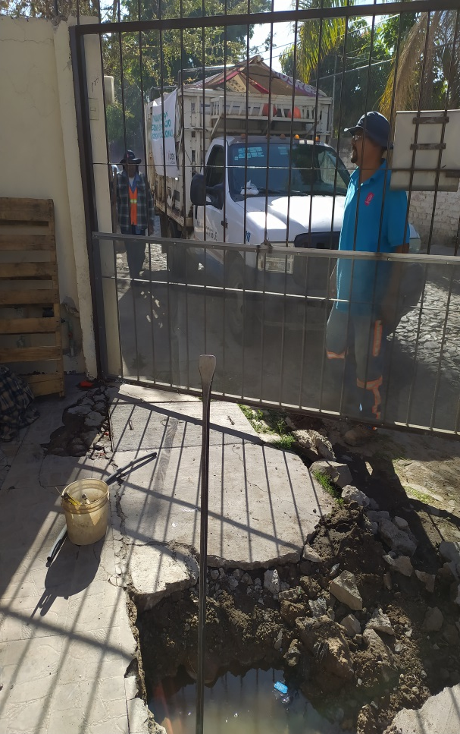
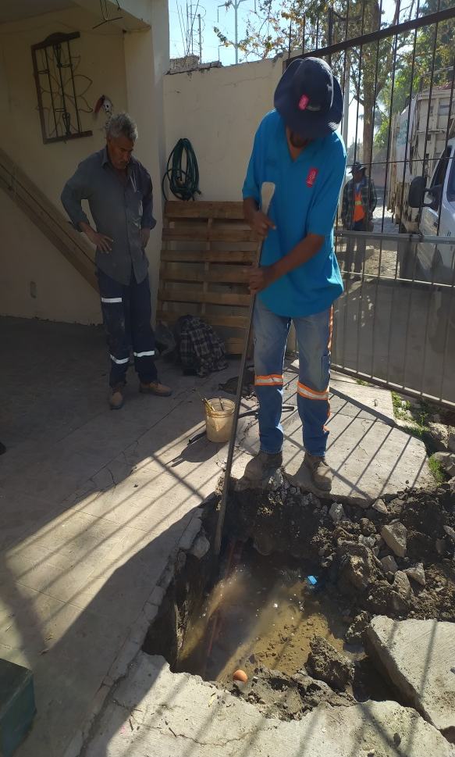
3. Visita a colonias Marzo del 2022
MIERCOLES 23
Verificación de campo, seguimiento a reporte por fuga de agua en callejón del Cantor en la Colonia Santa María Tequepexpan, personal de la Dirección de Agua Potable realiza la reparación, para evitar el tiradero del vital liquido.

Slide 13
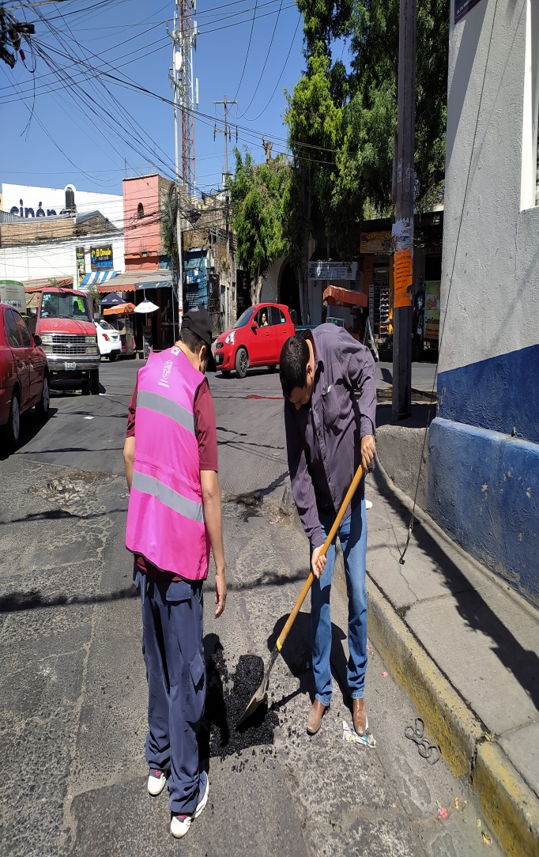
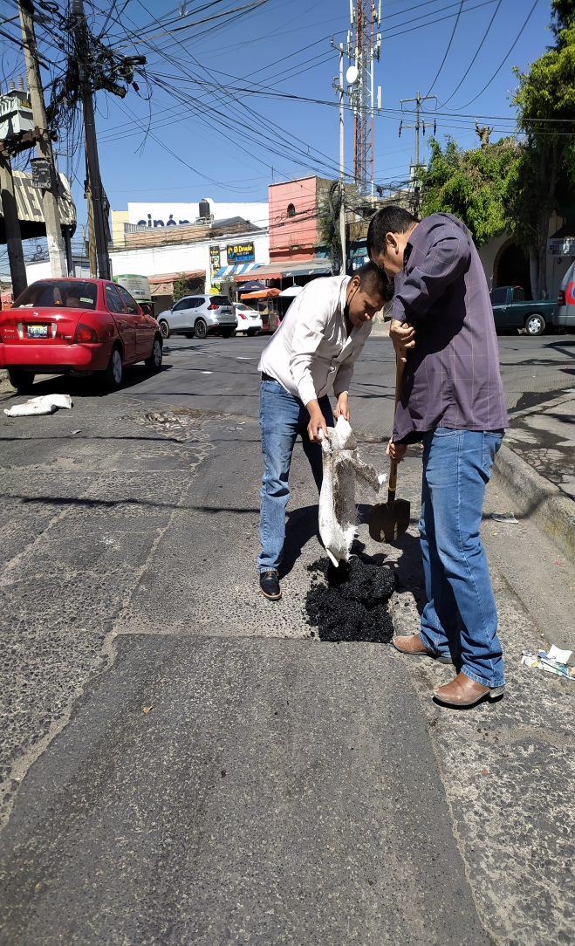
3. Visita a colonias Marzo del 2022
JUEVES 24
Personal de la Delegación de Santa María Tequepexpan, realizando bacheo con asfalto en calle Zaragoza a su cruce con Avenida Comonfort en Santa María Tequepexpan, para hacer mas eficiente la circulación de mencionada vialidad.

Slide 14
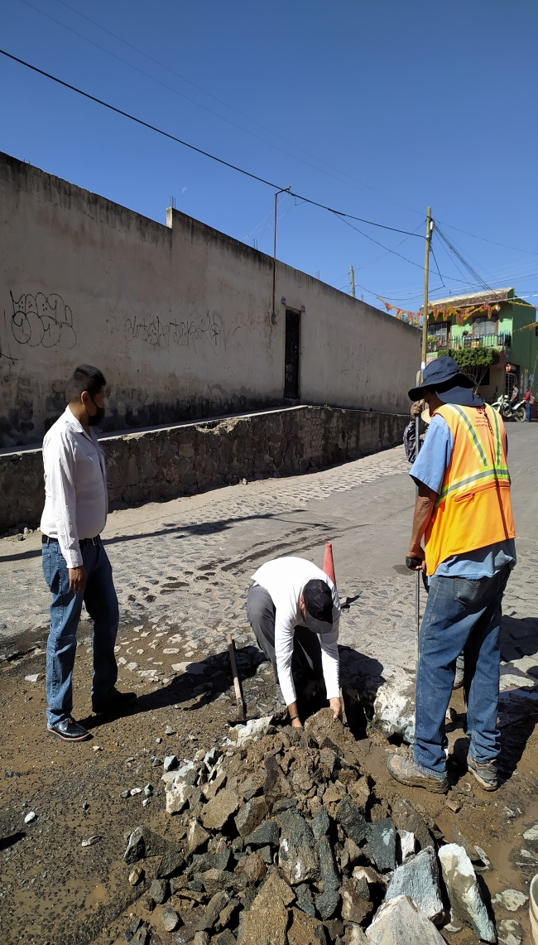
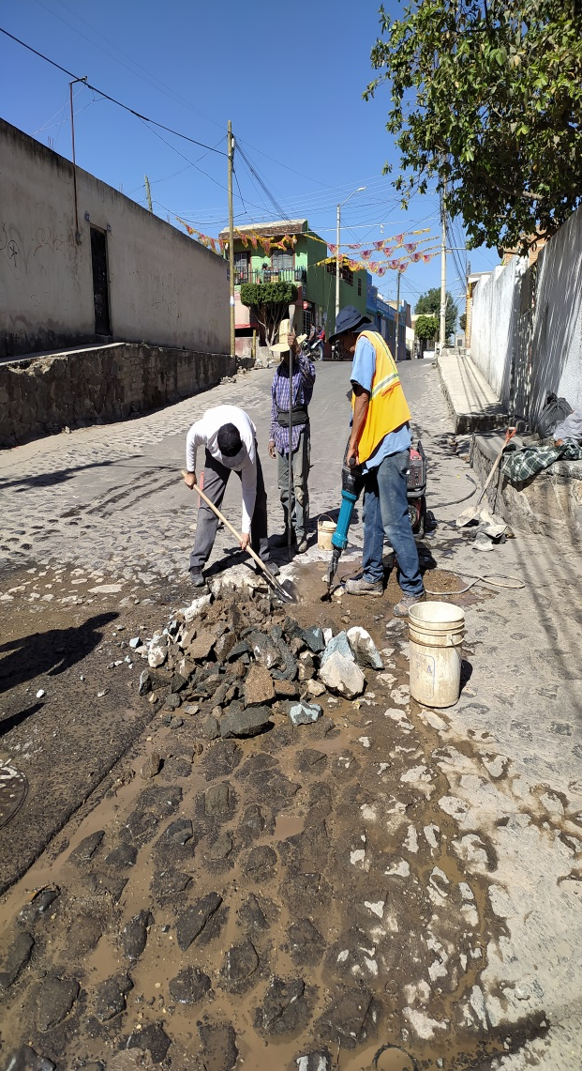
3. Visita a colonias Marzo del 2022
VIERNES 25
Verificación de campo, dando seguimiento a reporte por fuga de agua en calle Independencia a su cruce con Arenal en Santa María Tequepexpan, personal de la Dirección de agua Potable Y Alcantarillado realiza reparación.

Slide 15
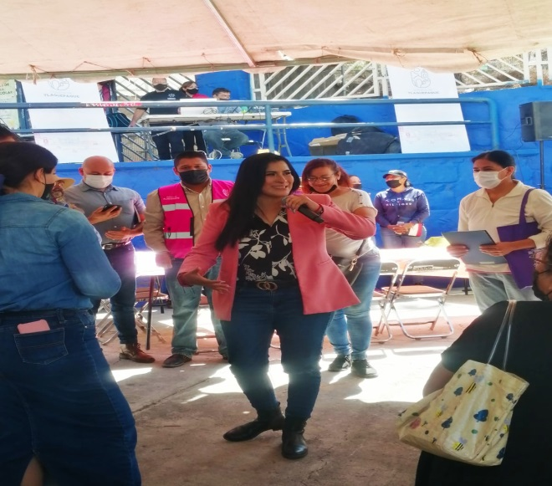
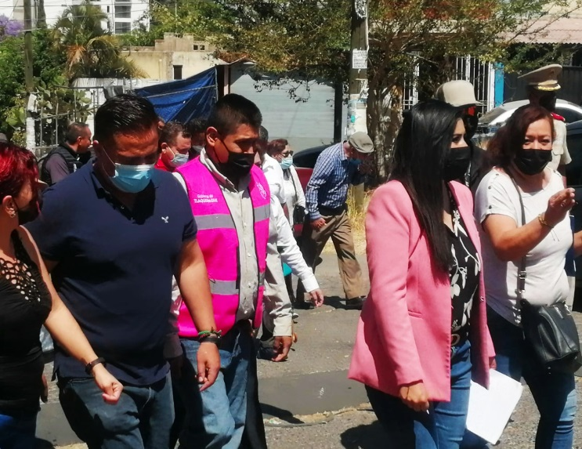
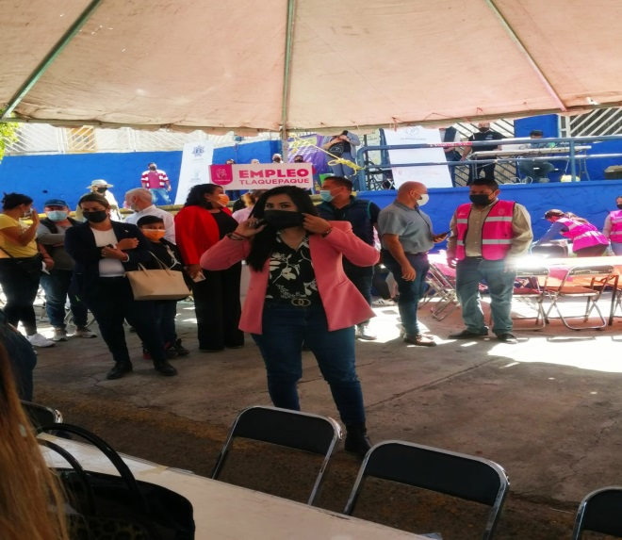
3. Visita a colonias Marzo del 2022
VIERNES 25
Con la Asistencia de la Presidenta Municipal Citlalli Amaya de Luna, Lic. Heriberto Murguía Ángel Dir. de Participación Ciudadana, se llevo a cabo la Caravana de Servicios Públicos de las Dependencias del Gobierno de San Pedro Tlaquepaque, entre ellos la Dirección de Registro Civil, Alumbrado Publico, Agua Potable, Protección Civil, Aseo Publico, Vialidades y Pavimentos, evento de servicios en la Colonia Balcones de Santa María.

Slide 16
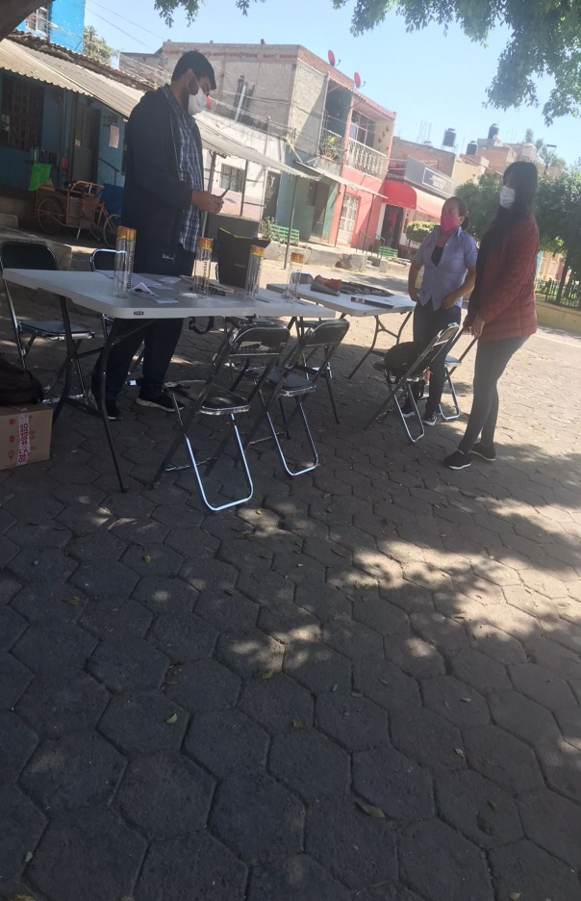
3. Visita a colonias Marzo del 2022
VIERNES 25
A través de la Jefatura de Promoción Laboral dentro del marco del Programa Te queremos con chamba, se llevo a cabo la caravana de empleo con el objetivo de acercar a los Ciudadanos a los servicios de la Bolsa de Empleo en la Colonia Santa María Tequepexpan.

